Slide 1



PROYECTO
PROYECTO APT
MEDIFY

Slide 2

Contenidos
01. Descripción del Proyecto:
Visión general del desarrollo de aplicaciones web y móvil para gestión de medicamentos.
02. Relación con Perfil:
Vinculación del proyecto con competencias de Ingeniería en Informática y desarrollo profesional.
03. Metodología y Planificación:
Enfoque ágil Scrum y cronograma detallado de desarrollo por fases del proyecto.
04. Objetivos y Factibilidad:
Metas claras del proyecto y análisis de viabilidad técnica dentro del programa académico.

Slide 3
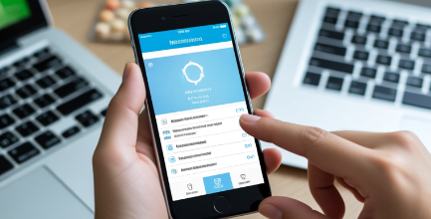
Descripción del Proyecto APT
SOLUCIÓN DE SALUD DIGITAL
El proyecto APT aplica conocimientos de desarrollo de software y gestión de datos al ámbito de la salud digital, fortaleciendo competencias valoradas en Ingeniería en Informática mediante una solución que mejora la adherencia al tratamiento médico.
Desarrollo de una aplicación web para doctores y aplicación móvil para pacientes que permite registrar medicación diaria y realizar seguimiento del cumplimiento del tratamiento médico.

Slide 4




Relación con Perfil de Egreso
COMPETENCIAS PROFESIONALES
El proyecto se vincula directamente con el perfil de egreso al requerir análisis, diseño y desarrollo de software, considerando usabilidad y seguridad en datos sensibles.
Desarrollo de Software
Aplicación de conocimientos en programación web, móvil y gestión de bases de datos para crear soluciones tecnológicas robustas.
Trabajo Colaborativo
Fortalecimiento de habilidades en gestión de proyectos tecnológicos, resolución de problemas reales y colaboración en equipo.

Slide 5



Factibilidad del Proyecto APT
Viabilidad Técnica y Académica
El proyecto APT es factible y se relaciona con los aprendizajes adquiridos durante la carrera, integrando algoritmos, programación web, diseño de mockups y gestión de bases de datos.
Conocimientos Técnicos Integrados
Gestión de Proyectos
Comunicación y Colaboración
Uso de algoritmos, programación web, diseño de mockups y gestión de bases de datos aplicados al proyecto.
Incorporación de metodologías de gestión para seguimiento de procesos y cumplimiento de objetivos establecidos.
Fomento de comunicación constante y trabajo colaborativo que refleja exigencias del mundo laboral.

Slide 6
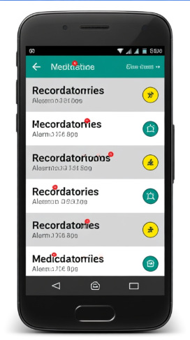
Objetivos del Proyecto APT
Objetivo General
Desarrollar una aplicación móvil que permita gestionar recordatorios de medicamentos, configurar alarmas y enviar notificaciones a contactos de confianza, asegurando un tratamiento óptimo para el usuario.
Impacto Social y Tecnológico
El proyecto busca impactar positivamente en la sociedad aportando una solución tecnológica al ámbito de la salud en Chile, con enfoque en salud digital y bienestar de los pacientes.

Slide 7
Metodología de Trabajo: Scrum
La metodología que vamos a trabajar en el proyecto es la ágil, específicamente la SCRUM, ya que esta nos permite dividir el trabajo en sprints, facilitando el desarrollo de nuestro proyecto. Con esta metodología se fomenta el trabajo en equipo, la planificación, adaptabilidad y la integración de los conocimientos de programación y de gestión.
Organizacion colaborativa de tarea
Division del proyecto en etapas cortas con asingacion colaborativa de tareas entre los integrantes
Revision y seguimiento regular
Definicion de dias especificos para revision de avance y seguimiento detalla del progreso de las tareas
Entrega funcionales por sprint
Entrega de resultados parciales funcionales en cada sprint , aprobando cambios o mejoras de manera conjunta

Slide 8
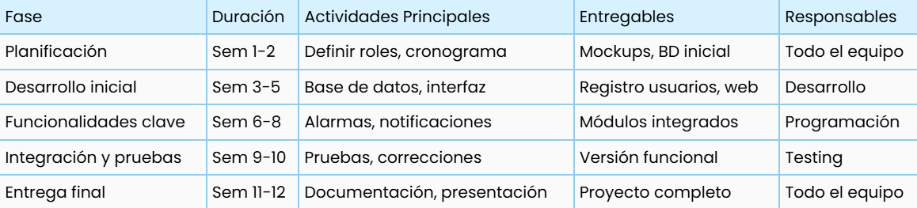
PLAN DE TRABAJO POR FASES
Cronograma de desarrollo estructurado
Planificacion detallada en cinco fases principales distribuidas en 12 semanas, desde la planificación inicial hasta la entrega final del proyecto funcional.

Slide 9
GRACIAS POR SU ATENCIÓN

